Slide 1


Projeto No Precinho
Equipe
Victor Braz
Gustavo Garcia
Igor Paschoalino
Daniel Dias Paulo Ribeiro

Slide 2

Contexto DO Problema
Contexto do Problema
Clientes gastam muito mais tempo e dinheiro do que o necessário em supermercados
É muito complicado comparar preços entre supermercados

Slide 3
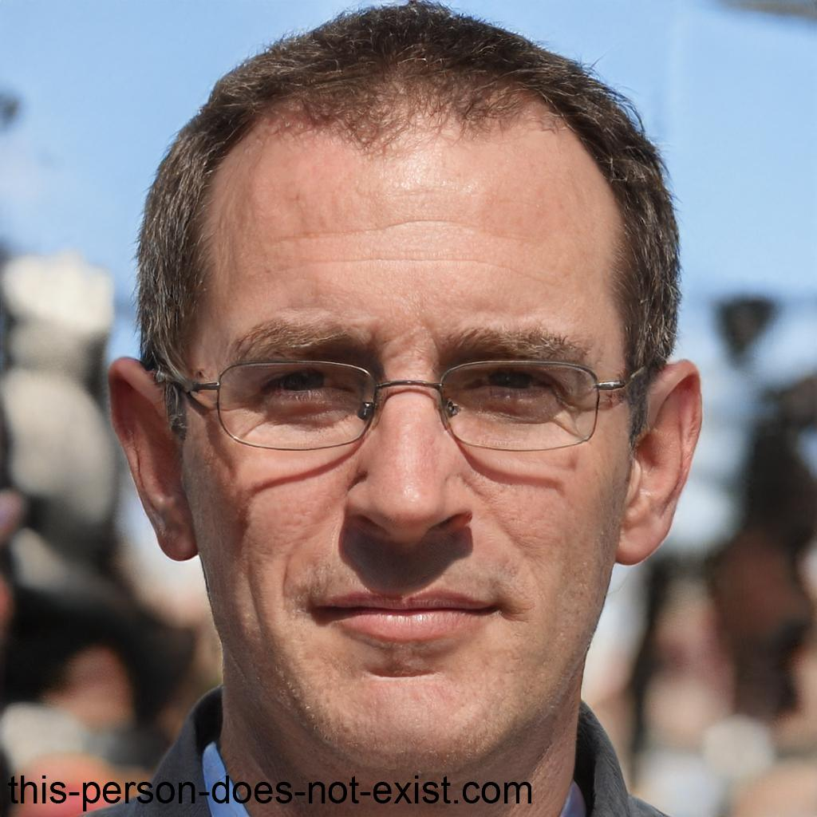
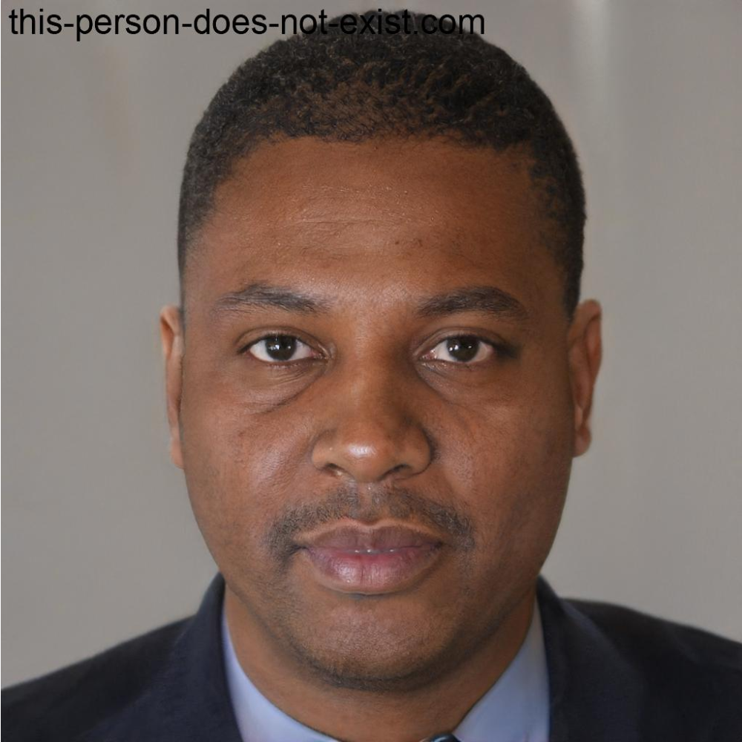

Público-Alvo | PERSONAS
25 – 60 Anos
Pessoas que precisam se sustentar ou sustentar mais alguém
Gerentes de supermercado

Slide 4
Proposta de Solução | Objetivos
A Principal proposta é a criação de um aplicativo que realize comparações de preços de supermercados.
Objetivos:
Facilitar a realização de compras
Facilitar a comparação de preços
Facilitar a descoberta de supermercados
Facilitar a organização de tempo dos clientes…

Slide 5
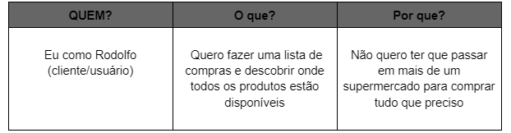
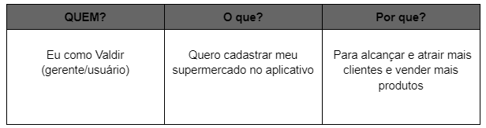
Histórias de Usuários e Requisitos
História de usuário
História de usuário
Requisitos Funcionais
O sistema deve permitir que o usuário salve os produtos em uma lista de compras
Requisitos Não Funcionais
Os preços dos produtos e sua disponibilidade em todos os mercados deve sempre estar atualizado
Requisitos Funcionais
O sistema deve permitir que uma conta gerente cadastre seu supermercado e produtos
Requisitos Não Funcionais
O aplicativo deve funcionar em telefones e desktops

Slide 6
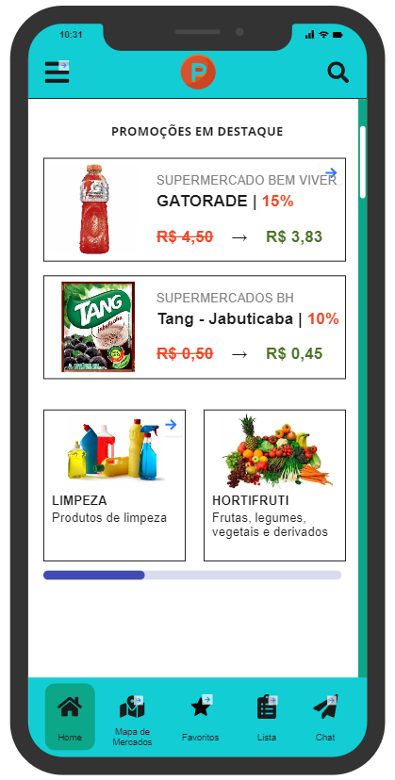
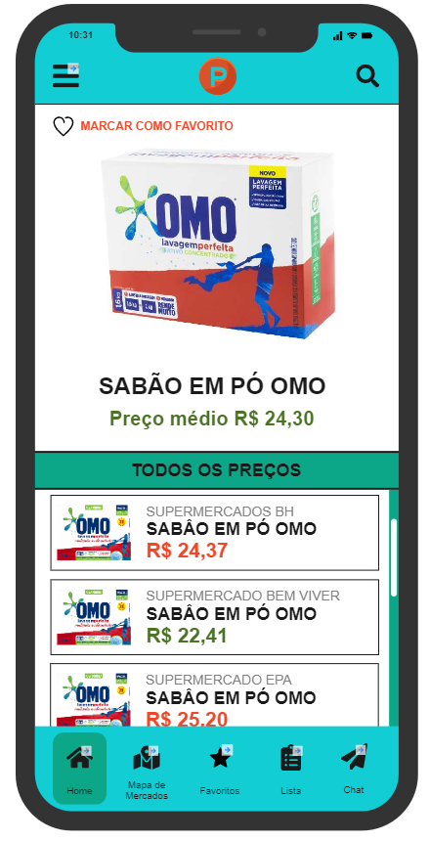
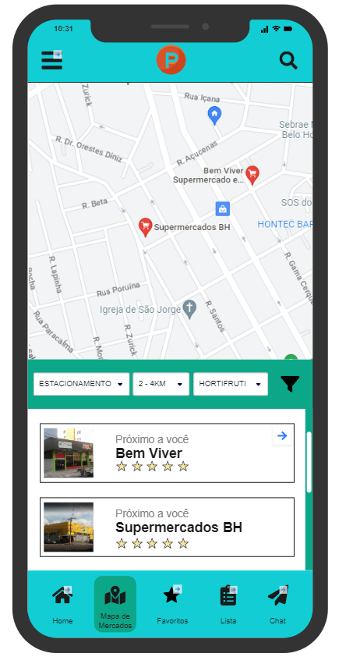
Projeto da Interface

Slide 7
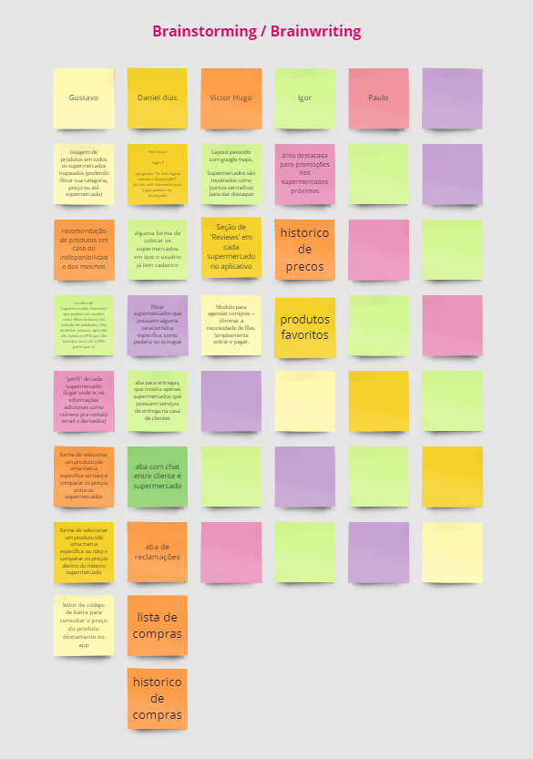
Metodologia
Processo de Trabalho (Design Thinking e Scrum)
Divisão de Papéis
Ferramentas - Miro
Controle de Versão - GitHub

Slide 8

Projeto No Precinho
Equipe
Victor Braz
Gustavo Garcia
Igor Paschoalino
Daniel Dias Paulo Ribeiro

